Slide 1

第8章 场效应晶体管(FETs)
场效应晶体管基础
场效应晶体管放大电路的构成及其分析

Slide 2
8.1 场效应晶体管基础
8.1.1 场效应晶体管的结构、工作原理及其电路符号
单极型管∶噪声小、抗辐射能力强、低电压工作

Slide 3
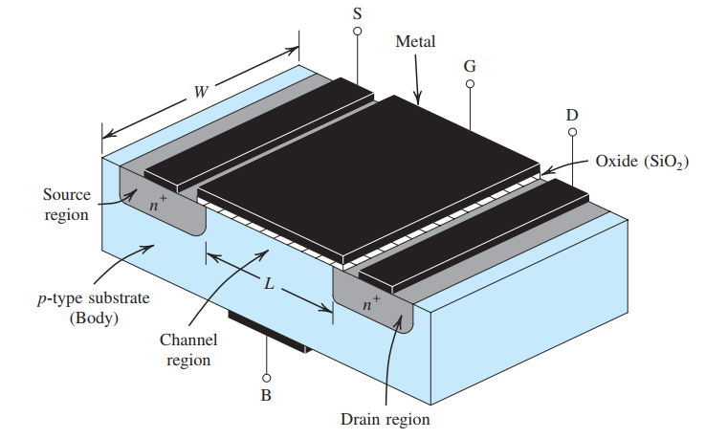
一、场效应晶体管的结构
1、绝缘栅型场效应晶体管的结构
源区
衬底
沟道区
漏区

Slide 4
Source
Gate
Drain

Slide 5
Source
Gate
Drain

Slide 6
(a) N沟道增强型

Slide 7
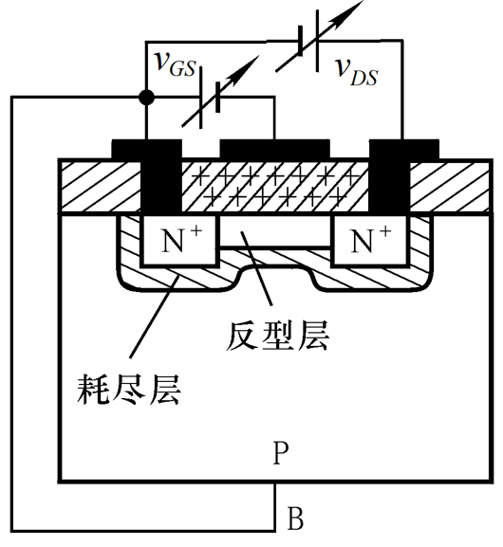
(b) N沟道耗尽型
加正离子
v_{GS} = 0 时就存在导电沟道
耗尽型NMOS管在 v_{GS}＞0、 v_{GS} ＜0、 v_{GS} ＝0 时均可存在导电沟道。

Slide 8
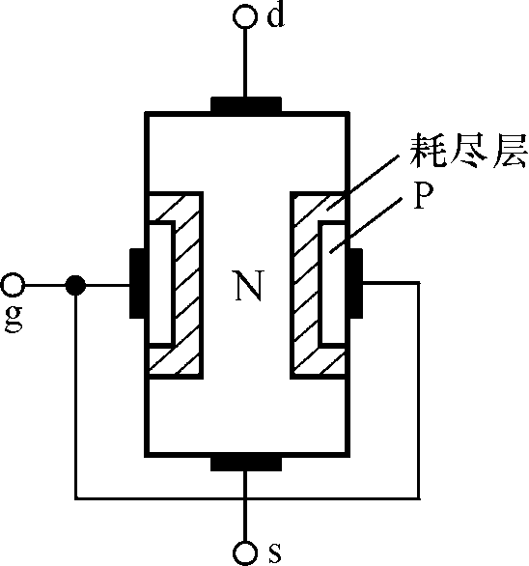
2、结型（Junciton-FET）场效应管的结构
漏极
N沟道结型
场效应晶体管
栅极
源极
导电沟道

Slide 9
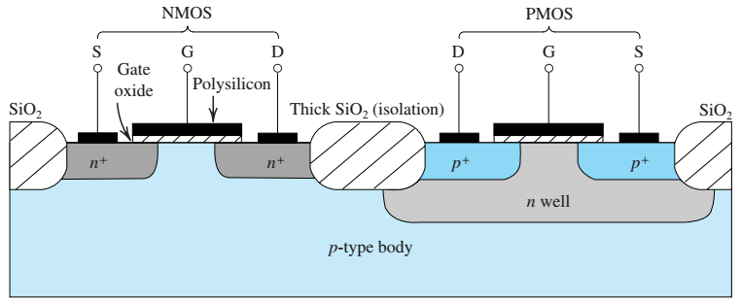
3、 Complementary MOS（CMOS）的结构

Slide 10
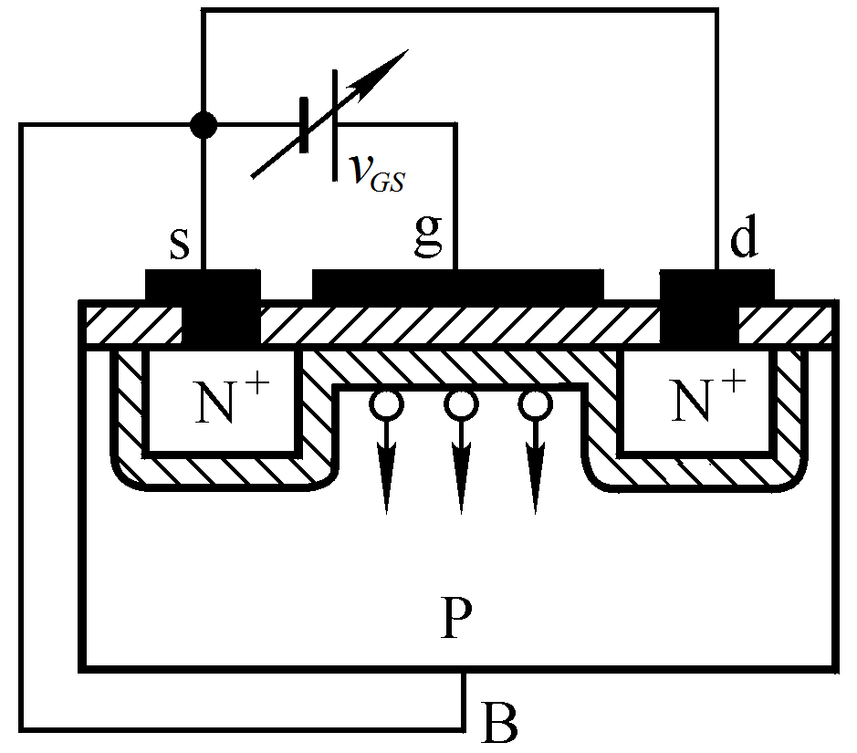
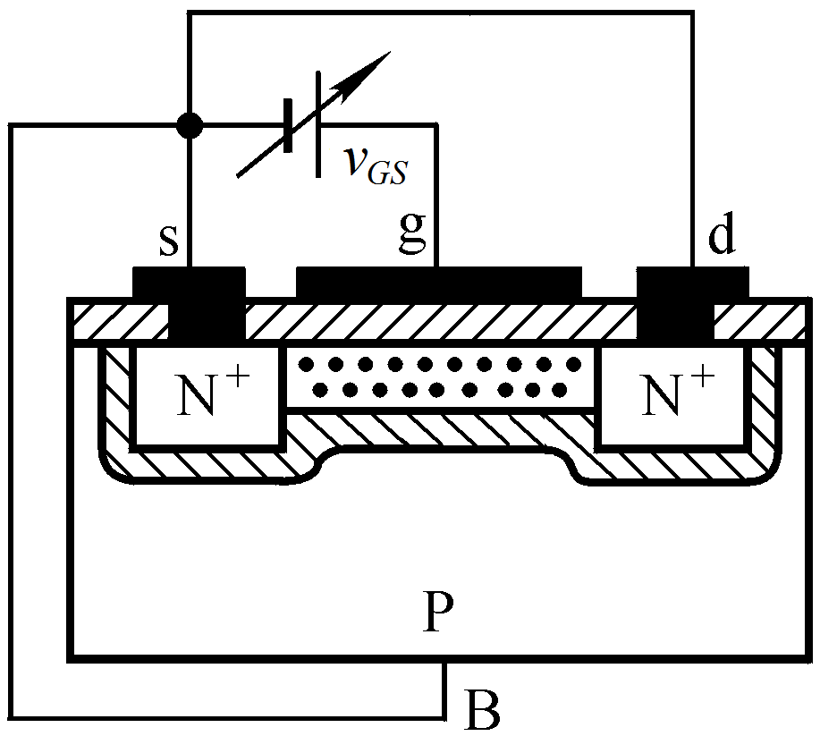
二、场效应晶体管的工作原理
1、N沟道增强型MOSFET的工作原理
导电沟道的形成
电压增大到一定值
SiO₂
绝缘层
高掺杂
衬底
耗尽层
空穴
反型层
v_{GS} 增大，N型反型层将变厚变长。当反型层将两个N区相接时，形成N型导电沟道（简称N沟道）。

Slide 11
特点：
由电子形成的反型层称N沟道，对应为NMOS；由空穴构成的反型层称P沟道，对应为PMOS。
对于NMOS，反型层形成的先决条件是 v_{GS} > V_{tn}（开启电压，阈值电压，threshold voltage）。V_{tn} 的大小取决于场效应管的工艺参数。SiO₂绝缘层越薄，两N＋区的掺杂浓度越高，衬底掺杂浓度越低， V_{tn} 就越小。
对于NMOS，v_{GS} 越大，反型层的电子浓度就越大，沟道的导电能力也就越强，在同样的 v_{DS} 作用下，漏极与源极之间的电流相应也越大。
如果在源漏间加上一个小电压（如100 ~ 200 mV），沟道呈电阻特性。

Slide 12
增强型NMOS管在很小的 v_{DS} 作用下的伏安特性

Slide 13
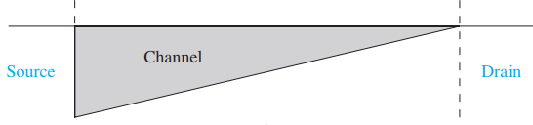
沟道夹断（channel pinch-off）
当该点电压减小到
发生沟道夹断

Slide 14
当 时，如果继续升高漏极电压，漏极电流达到饱和，不再随漏极电压的升高而增大。
Effective voltage
Overdrive voltage
随着 v_{DS} 继续升高，沟道夹断的长度增加，沟道长度进一步变短，沟道呈现的阻抗进一步加大，增加的电压基本与沟道增加的阻抗相匹配，漏极电流达到饱和。

Slide 15
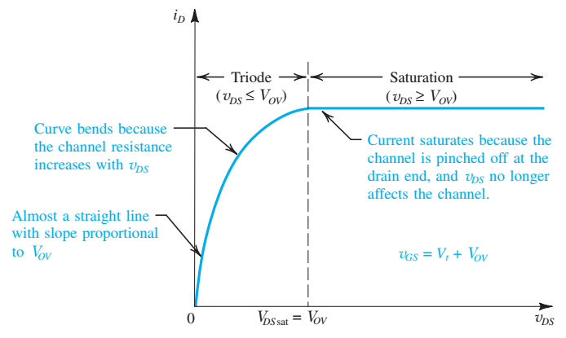
漏极电流的分析

Slide 16
漏极电流（以NMOS为例）
变阻区（triode region）
饱和区（saturation region）
：the process transconductance parameter
：the transconductance parameter
: the electron mobility
: the oxide capacitance
：沟道的宽度和长度

Slide 17

注意
对于增强型PMOS管，
变阻区（triode region）
饱和区（saturation region）

Slide 18
2、 N沟道耗尽型MOSFET的工作原理
通道夹断
夹断电压 V_{GS}(off)

Slide 19
预夹断

Slide 20
3、结型场效应管的工作原理
通道夹断
夹断电压 V_{GS}(off)

Slide 21
预夹断

Slide 22
三、场效应晶体管的符号
1、增强型（MOSFET）

Slide 23
2、耗尽型（MOSFET）

Slide 24
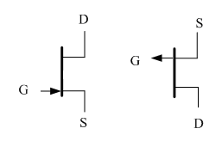
3、结型场效应晶体管（J-FET）
N沟道
P沟道

Slide 25
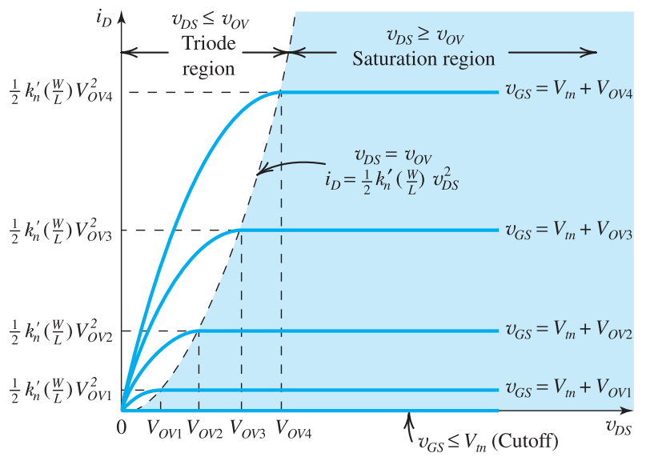
8.1.2 场效应晶体管的电路特性
一、输出特性
增强型NMOS管
输出特性曲线

Slide 26
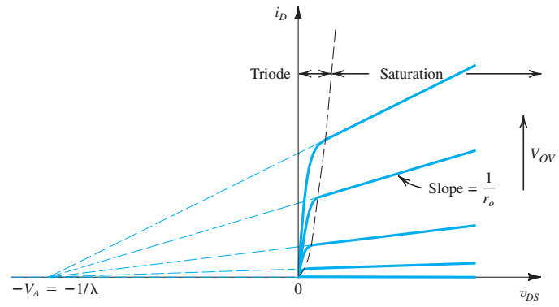
若考虑沟道长度调制效应
（channel-length modulation）
NMOS管
PMOS管

Slide 27
二、转移特性
增强型NMOS管
转移特性曲线

Slide 28
场效应管工作点的确定

Slide 29
三、场效应管（FET）的参数
直流参数：
V_{GS}(th) / V_{t} ：开启电压（增强型MOSFET特有的参数），当V_{DS}为一固
定值时，能够产生漏极电流I_{D}所需的|V_{GS}|最小值。
V_{GS}(off)：夹断电压（耗尽型MOSFET特有的参数），当V_{DS}为一固定值时，使I_{D}减小到一个微小值时所需的V_{GS}值。
I_{DSS}： 饱和漏极电流（耗尽型MOSFET特有的参数），当V_{GS} = 0，场效应管发生预夹断时的漏极电流。
R_{GS} ： 直流输入电阻， V_{DS} = 0时， V_{GS}与I_{G}的比值。
V_{(BR)DS} ：漏源击穿电压
V_{(BR)GS}： 栅源击穿电压
交流参数： g_{m} 、 r_{o} 、 C_{GS} 、 C_{GD} 、 C_{DS}

Slide 30
8.1.3 中频等效电路模型
一、大信号模型
也可写为
其中

Slide 31
二、小信号模型
若
即

Slide 32
1、π型等效电路
其中
代入
又可得
对照三极管

Slide 33
是转移特性曲线的斜率，因此：
对于NMOS管，
对于PMOS管，

Slide 34
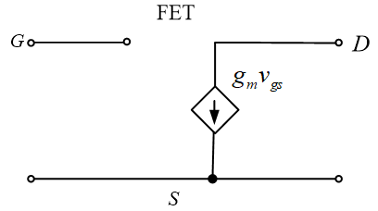
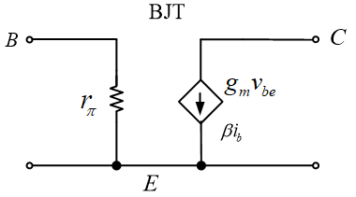
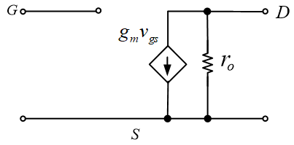
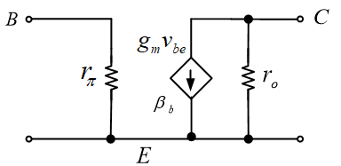
对比
考虑沟道长度调制效应
考虑厄利效应

Slide 35
2、T型等效电路

Slide 36
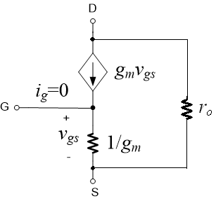
考虑输出电阻的T型等效电路

Slide 37
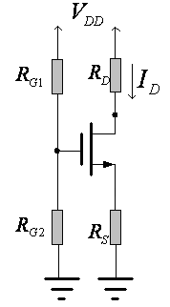
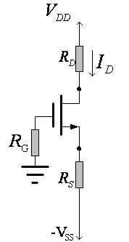
8.2 场效应晶体管放大电路的构成及其分析
8.2.1 直流偏置电路及其分析
一、自给偏置电路
单电源
双电源

Slide 38
二、栅源间接反馈电阻的偏置电路

Slide 39
三、恒流源偏置电路
镜像电流源

Slide 40
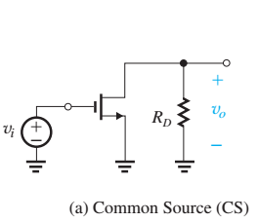
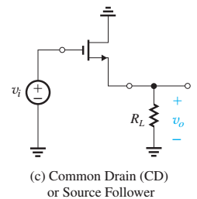
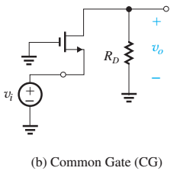
8.2.2 三种接法放大电路的分析计算
一、三种接法
1、共源接法 Common-Source (CS)
2、共漏接法 Common-Drain (CD)
3、共栅接法 Common-Gate (CG)

Slide 41
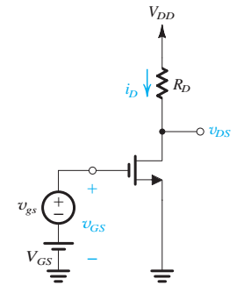
二、 直流偏置通路的计算
注意
首先，判断MOS管的工作状态，正确选择公式。
其次，求解二次方程得到双解，合理取舍。

Slide 42
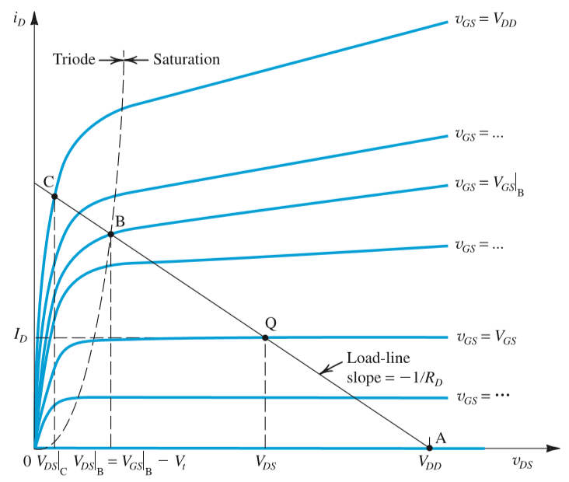
三、 交流通路的计算
1、图解法

Slide 43
2、小信号等效电路法
a、确定跨导 g_{m}
b、电压增益

Slide 44
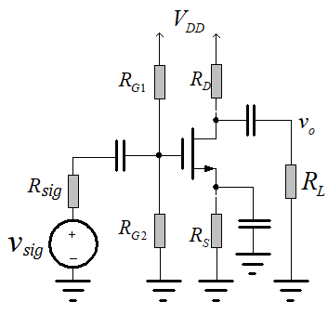
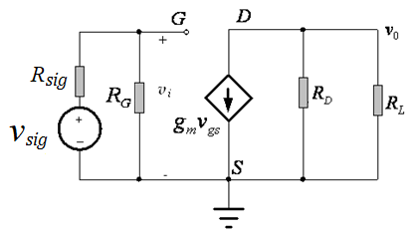
四、三种接法放大电路的计算
1、共源放大器

Slide 46
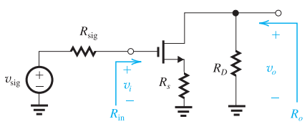
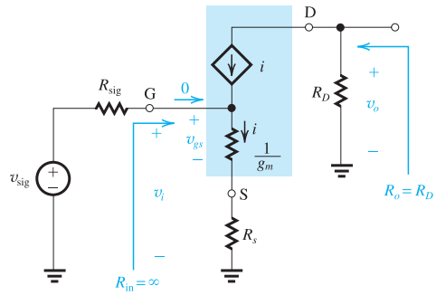
带源极电阻的共源放大器

Slide 47
共源放大器特性：
非常高的输入电阻、适中的电压增益和相当高的输出电阻，频带窄。

Slide 48
2、共漏放大器

Slide 49
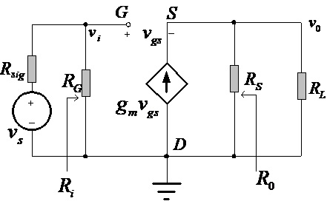
共漏放大器特性：
非常高的输入电阻、相当低的输出电阻和接近于1的电压增益，频带中等。
共漏放大器可作为单位增益的电压缓冲放大器，又称为源极跟随器。

Slide 50
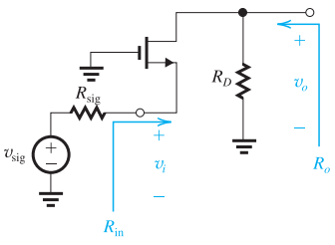
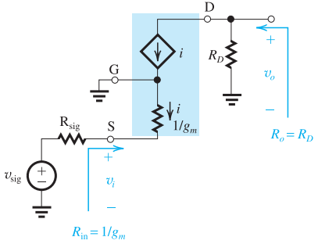
3、共栅放大器

Slide 52
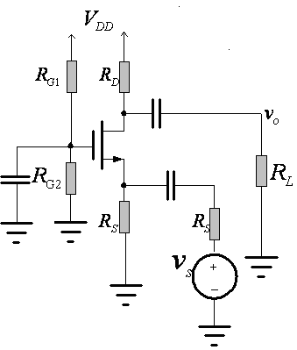
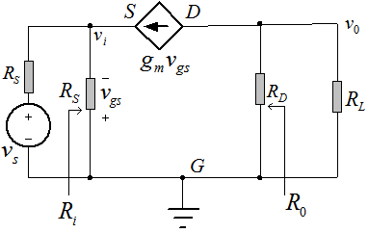
带源极电阻的共栅放大器

Slide 53
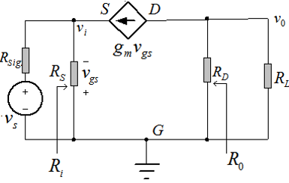
共栅放大器特性：
相当低的输入电阻、很大的输出电阻和接近于1的电流增益，且高频特性较好，频带宽。
共栅放大器可作为单位增益的电流缓冲放大器，又称为电流跟随器。

Slide 54
三种接法放大电路特性比较
接法 共源 共漏 共栅
A_{v} 适中 ~ 1 适中
A_{i} / / ~ 1
R_{i} 大 大 小
R_{o} 大 小 大
频带 窄 中 宽

Slide 55
8.2.3 多级放大电路的分析计算
找一个具体的多级放大电路（不包含差分电路），进行计算分析

